Slide 1
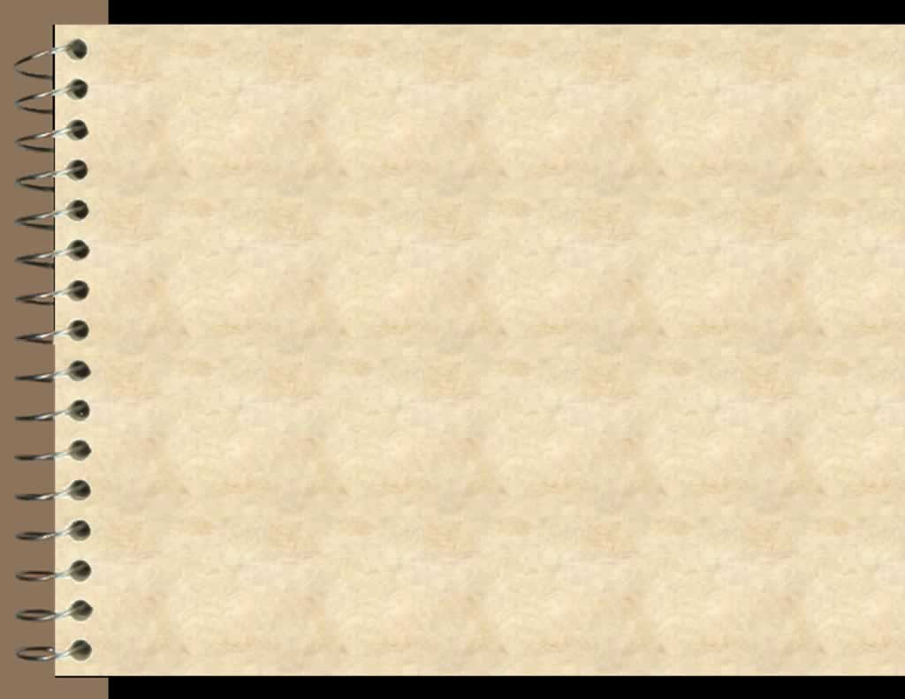
红外图像中行人检测
汇报人：范俊

Slide 2

目录
行人检测方法分类
行人检测的系统框架
图像分割
HOG特征

Slide 3
行人检测的方法
受场景影响大，检测率低、误报率高
1.帧差法
2.背景差分法
非机器学
习的方法
3.光流法
4.基于模板匹配法
行人检测
基本采用这种方法来实现检测
基于机器学习方法

Slide 4
行人检测的系统框架
行人检测问题本质上是一种模式识别问题，典型的模式识别系统框架如下图。
数据获取
预处理
特征提取
分类器设计
模式空间
特征空间
类型空间
模式识别
特征向量
分类决策
训练样本
特征提取和选择
X
Y
样本识别
分类器

Slide 5
目前主流的行人检测框架如下图。
创建标准数据集
特征提取
训练两类分类器
最终分类器
训练
多尺度扫描图像
特征提取
利用分类器进行分类决策
融合多尺度上的检测结果
检测结果
检测

Slide 6
避免多尺度扫描
感兴趣区域分割
ROI区域特征提取
分类决策
检测结果
优点：检测速度快
缺点：检测效果不如滑动窗口法，容易漏检

Slide 7
图像分割
边缘走向，像素值幅度变化平缓，垂直变化剧烈，所以边缘上像素值一阶导数较大，二阶导数在边缘处值为0，呈现零交叉
Prewitt算子
基于边缘的方法
Sobel算子
Canny算子
图像分割
基于直方图灰度分布的阈值法
阈值法
基于类间方差的阈值法
基于熵的划分
K-均值聚类
特征聚类算法
均值漂移
基于图论

Slide 8















canny算法
高斯滤波器平滑图像
一阶偏导的有限差分来计算梯度的幅值和方向
对非极大值抑制图像作用两个阈值th1和th2，两者关系th1=0.4th2。我们把梯度值小于th1的像素的灰度值设为0，得到图像1。然后把梯度值小于th2的像素的灰度值设为0，得到图像2。由于图像2的阈值较高，去除大部分噪音，但同时也损失了有用的边缘信息。而图像1的阈值较低，保留了较多的信息，我们可以以图像2为基础，以图像1为补充来连结图像的边缘。
中心像素C与沿着梯度线的两个像素相比，若C的梯度值不比dTmp1和dTmp2大，则令其灰度值为0
对梯度幅值进行非极大值抑制
双阈值法检测和连接边缘

Slide 9
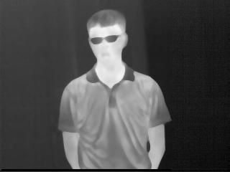
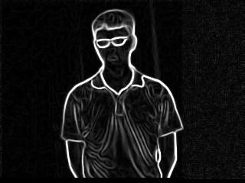
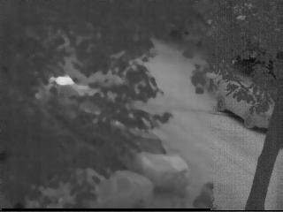
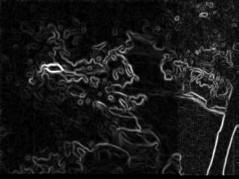
canny算法边缘检测效果

Slide 10
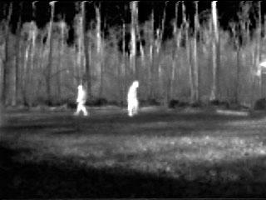
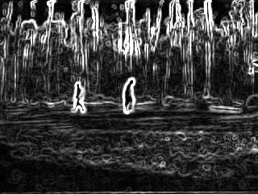

Slide 11
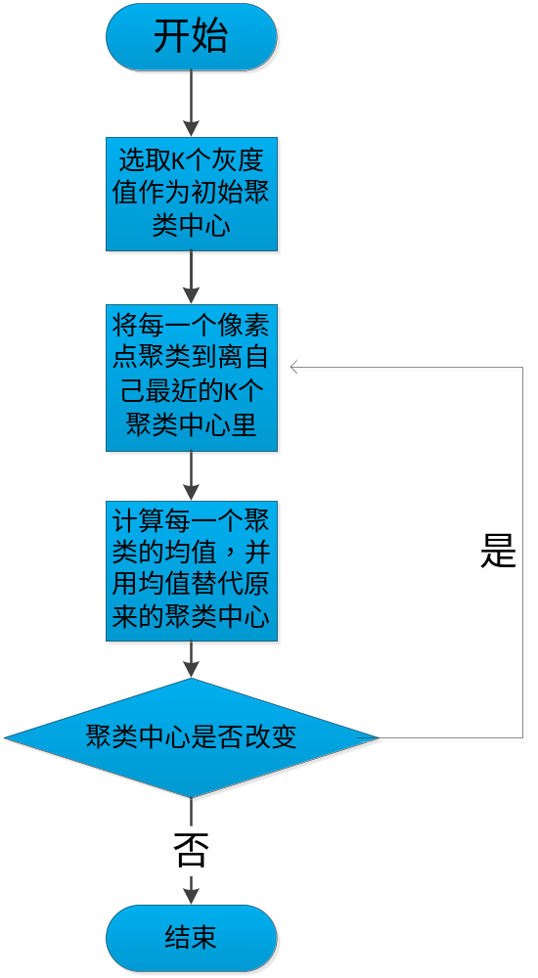



K-均值聚类
聚类前：
聚类后：
判断d最大对应的u的相邻两聚类中心平均值作为阈值进行二值化

Slide 12
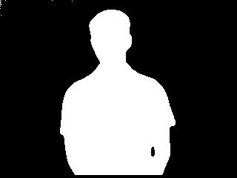
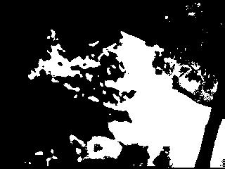
均值聚类分割效果

Slide 13
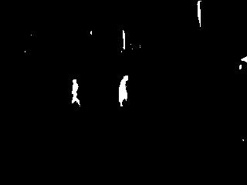

Slide 14

HOG特征
输入图像
对图像对比度进行调节
Gamma归一化
计算梯度
HOG特征是通过计算图像局部区域的梯度方向直方图来构建行人特征
在每个cell中将梯度投影到梯度方向
将cells在block内归一化

Slide 15
谢谢

